Slide 1
UX ДАШБОРДА МЕЧТЫ
КАК ЗАСТАВИТЬ ДАННЫЕ ГОВОРИТЬ
АЛЕКСЕЙ КОЛОКОЛОВ
ИНСТИТУТ БИЗНЕС-АНАЛИТИКИ

Slide 2






























ИНСТИТУТ БИЗНЕС-АНАЛИТИКИ
ИНТЕГРАЦИЯ BI-СИСТЕМЫ КОНСАЛТИНГ
Финансы
Консалтинг
Производство и металлургия
Ритейл и FMCG
Телеком
Авиа
ТЭК
IT

Slide 3
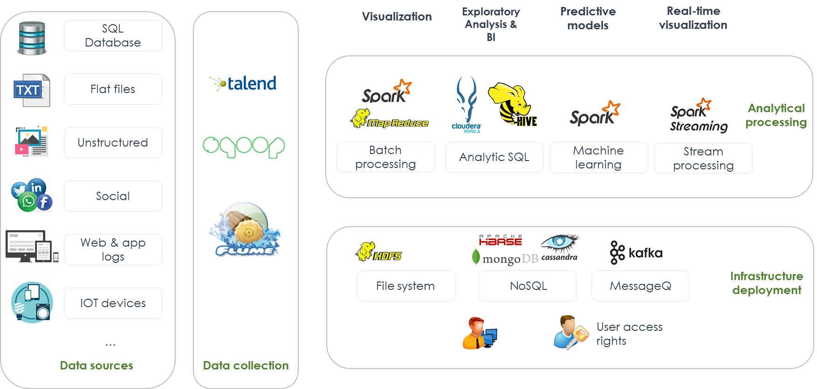
ИТ: У НАС ДИДЖИТАЛИЗАЦИЯ!

Slide 4


БИЗНЕС

Slide 5
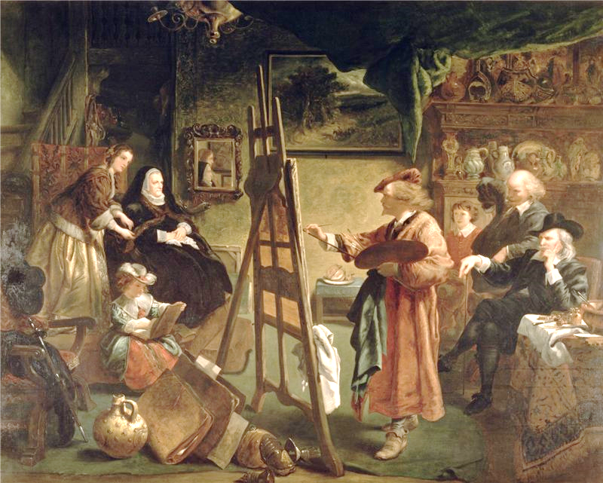
БИЗНЕС

Slide 6
СДЕЛАЙТЕ
МНЕ КРАСИВО!

Slide 7

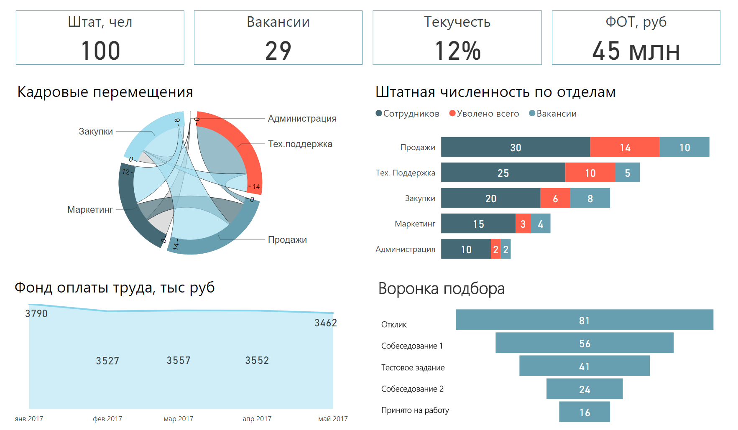

МЕЧТА РУКОВОДИТЕЛЯ
© Алексей Колоколов | Институт бизнес-аналитики

Slide 8
ПЛАН
КЕЙСЫ
Себестоимость мяса
Лояльность сотрудников
EBITDA в энергетике
Продажи колл-центра
Воронка продаж
Премии металлургов
ИНСТРУМЕНТЫ
Техзадание на салфетке
Виды корп отчетов
Уровни информации
Модульная сетка

Slide 9
ЧТО ТАКОЕ
ДАШБОРД?

Slide 10
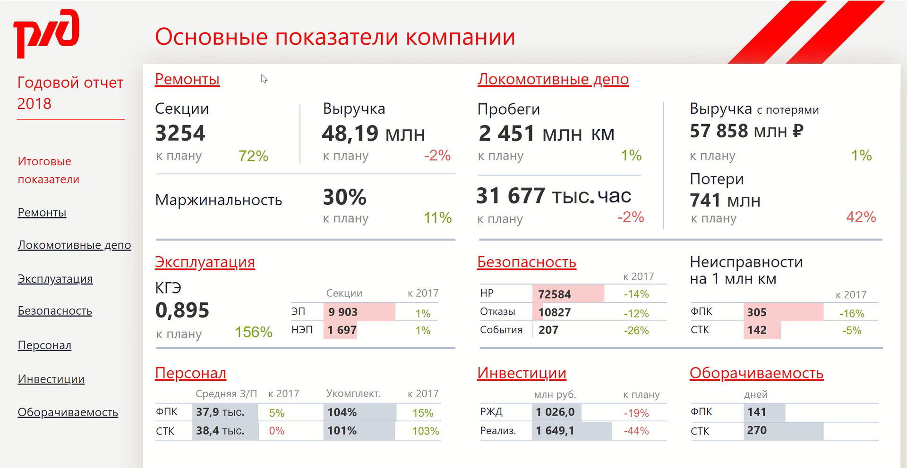

Slide 11
ЧЕКЛИСТ: ПОНЯТНЫЙ ДАШБОРД
Заказчик
Вид отчета
Диаграммы
Макет
Демо
Чистовик
© Алексей Колоколов | Институт бизнес-аналитики

Slide 12

АНАЛИТИК V/S ЗАКАЗЧИК
© Алексей Колоколов | Институт бизнес-аналитики

Slide 13

ТЗ НА САЛФЕТКЕ
Носитель информации, периодичность | Заказчик
Количественные показатели (руб, шт, тонн, чел…) | Выводы
Измерения (дата, статья, , филиал, услуга… ) | Пример решения

Slide 14
КЕЙС 1
СЕБЕСТОИМОСТЬ
МЯСА

Slide 15
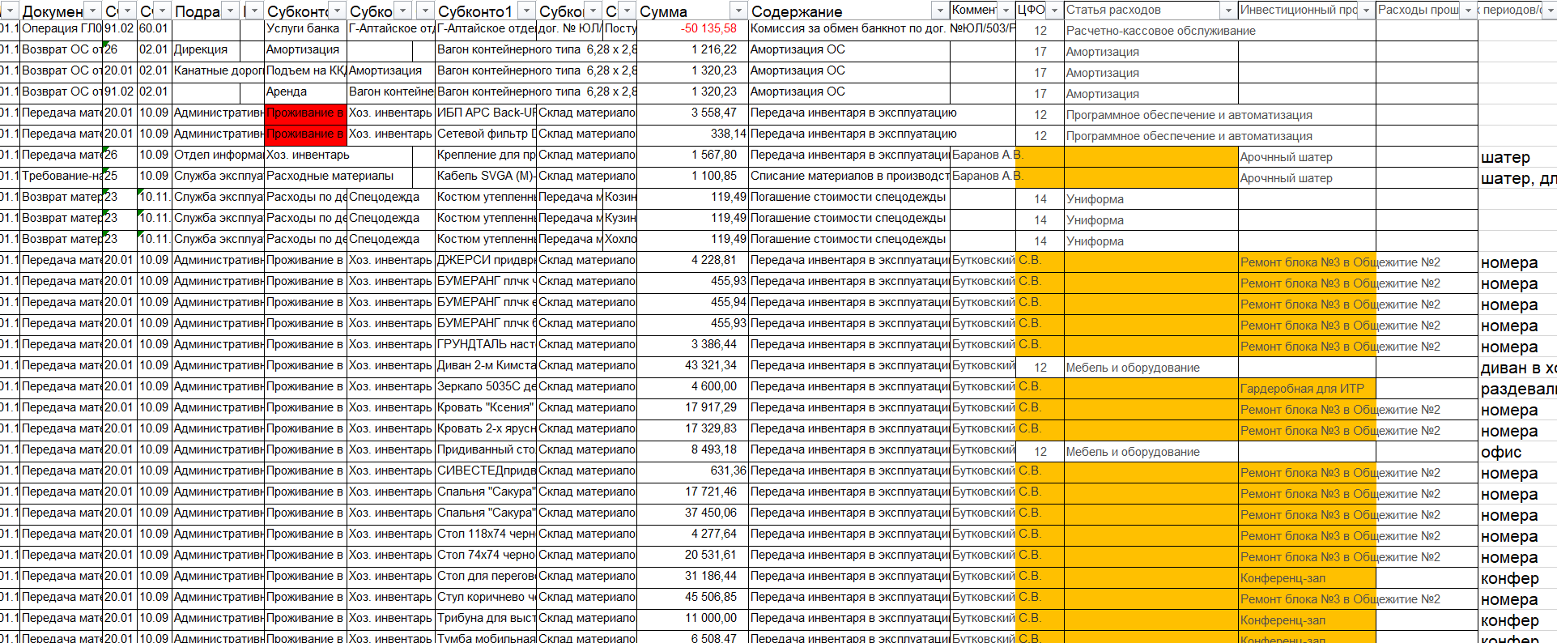
Факторный анализ себестоимости

Slide 16
техзадание
Носитель информации, периодичность | Заказчик
Дашборд в экселе, еженедельно | Финансовый директор
Количественные показатели (руб, шт, тонн, чел…) | Выводы
Себестоимость 1кг продукции, план, факт и отклонение | Кто виноват в превышении нормы себестоимости – производство или вспомогательные службы?
Измерения (дата, статья, , филиал, услуга… ) | Пример решения
Статья (фактор себестоимости) Предприятие Месяц | Выплачивать ли премию директору производства

Slide 17
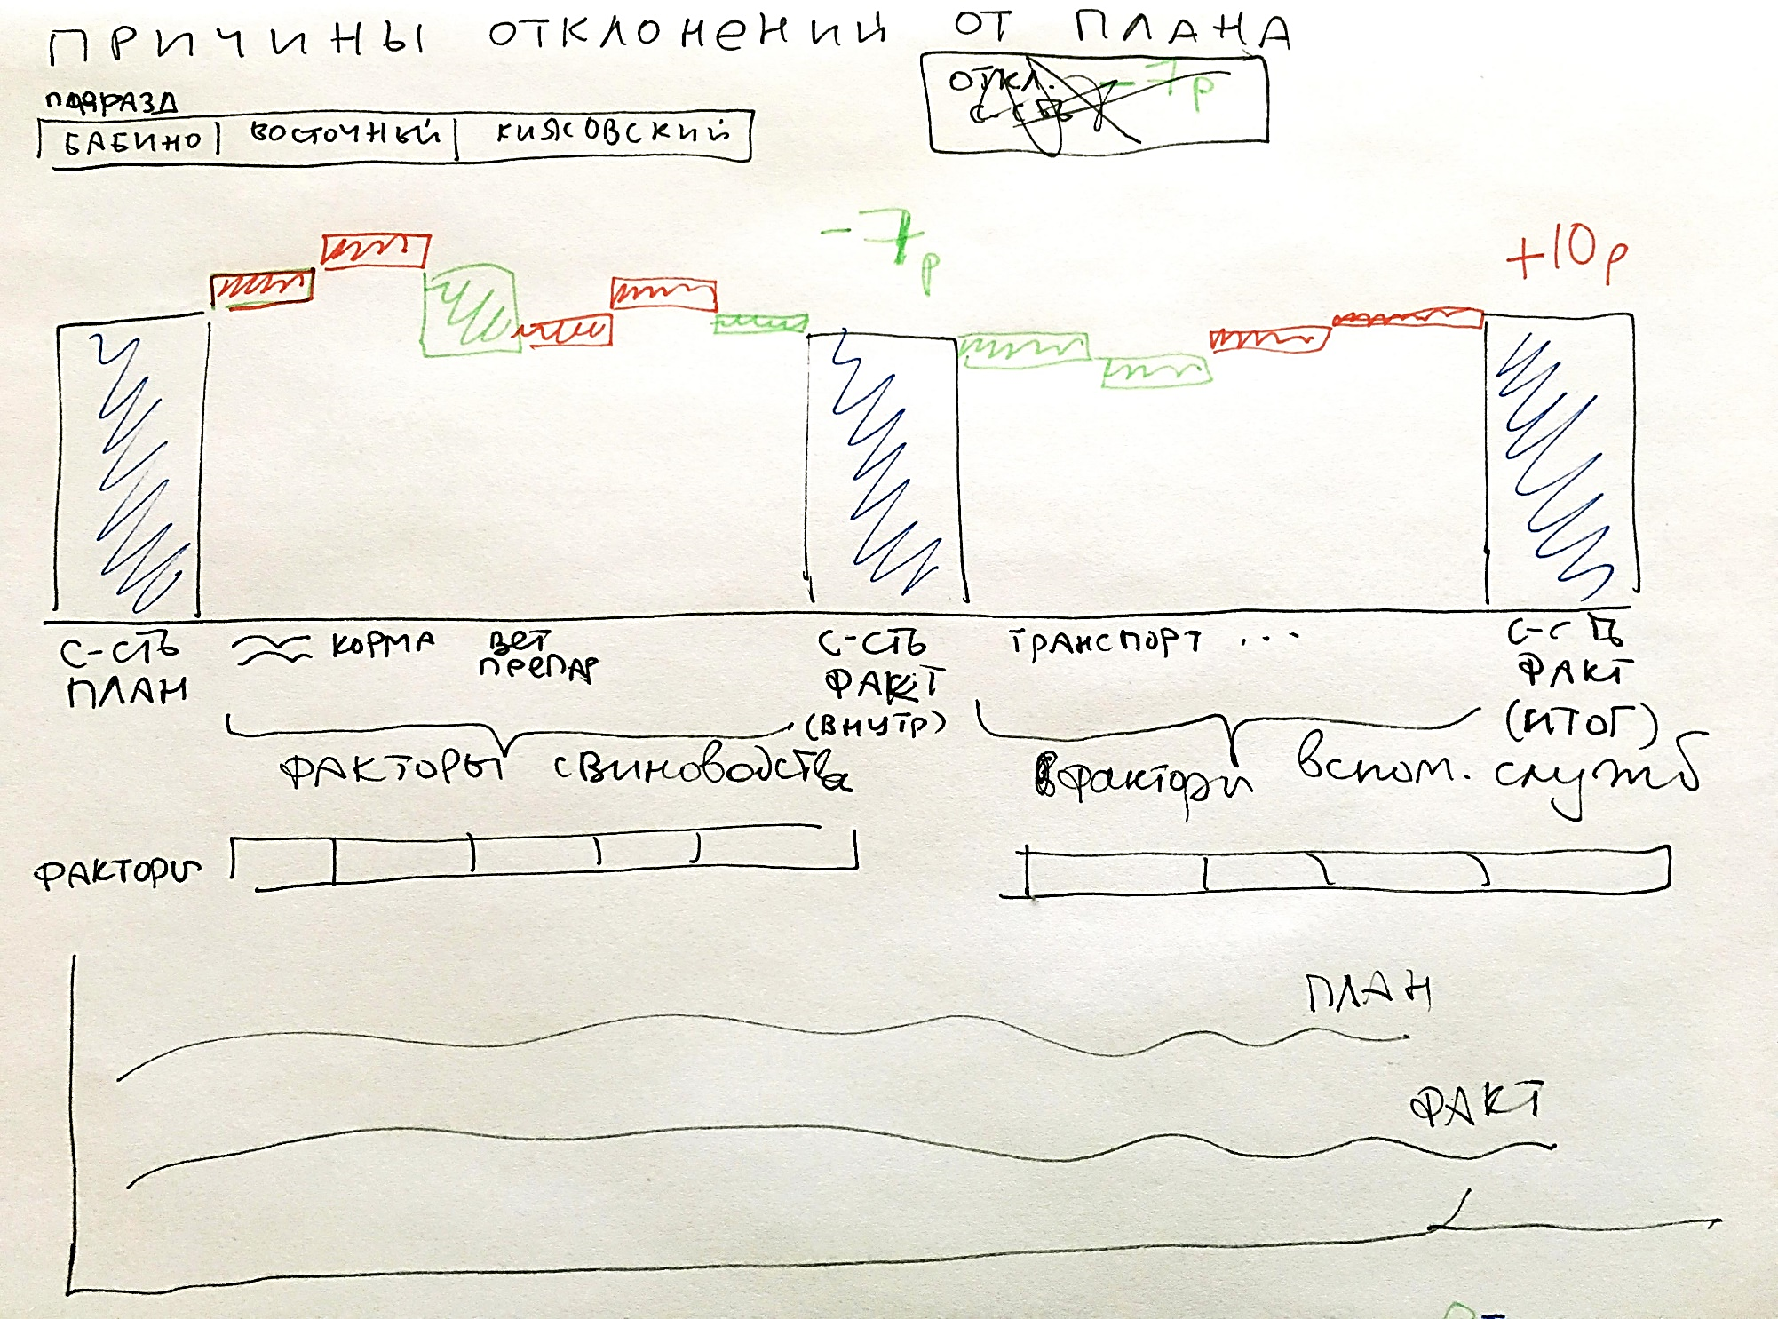

Slide 18
Власово
Дедово
Мирная
Южное
Январь
Февраль
Март
Апрель
Май
Июнь
Отклонение себестоимости, ₽/кг
Влияние факторов производства, ₽/кг
Влияние прочих факторов, ₽/кг
Структура себестоимости, ₽/кг
1,2
-1,4
2,6
Себестоимость ПЛАН
Изменение V производства
V корма
Ветпрепараты
ФОТ
Амортизация
Электроэнергия, кВт
Теплоэнергия, Гкал
Вода, м³
Ремонты
Вспом. материалы
Себестоимость пр-ва
Тариф электроэнергии
Тариф теплоэнергии
Тариф воды
Транспортные расходы
Цена КК
Прочие
Себестоимость ФАКТ
Себестоимость по подразделениям, ₽/кг
Динамика себестоимости, ₽/кг
Январь Февраль Март Апрель Май Июнь

Slide 19
ЧЕКЛИСТ: ПОНЯТНЫЙ ДАШБОРД
Заказчик
Вид отчета
Диаграммы
Макет
Демо
Чистовик
© Алексей Колоколов | Институт бизнес-аналитики

Slide 20
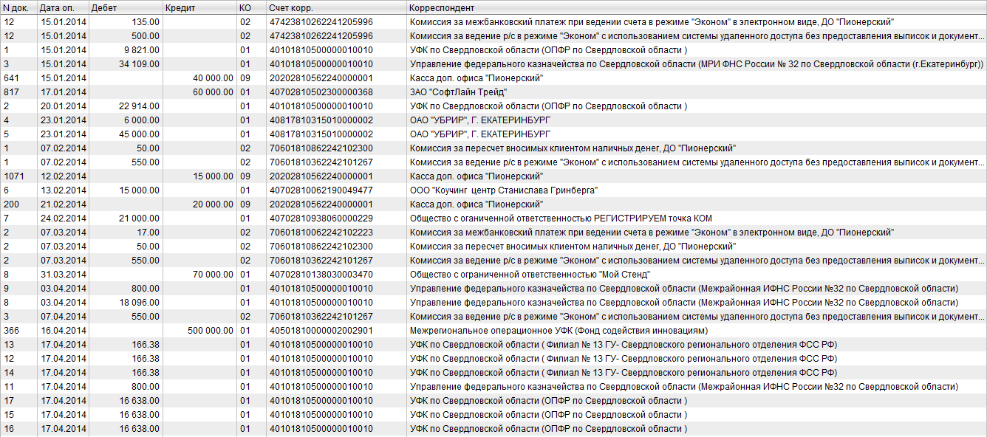
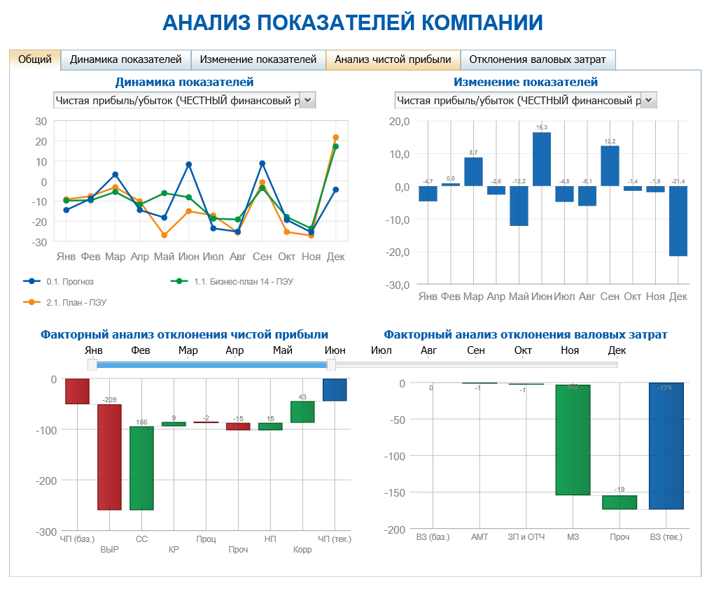
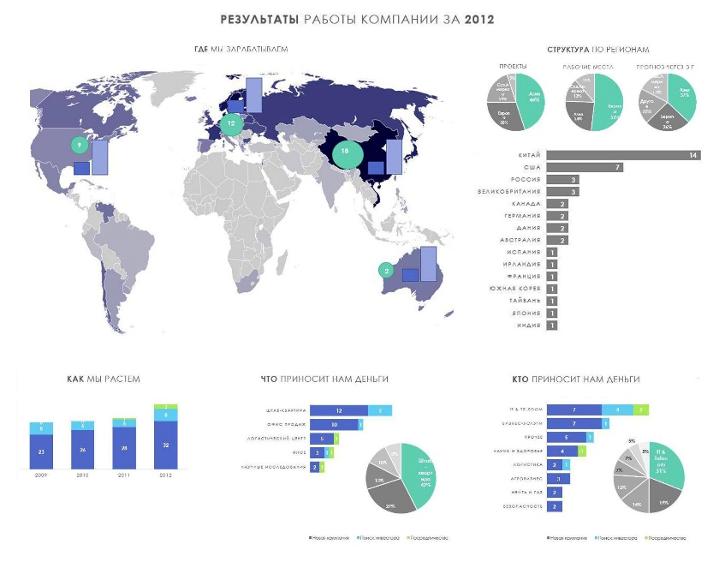
ВИД ОТЧЕТА
ОПЕРАТИВНЫЙ
АНАЛИТИЧЕСКИЙ
СТРАТЕГИЧЕСКИЙ

Slide 21
КЕЙС 2
ЛОЯЛЬНОСТЬ ПЕРСОНАЛА В РИТЕЙЛЕ

Slide 22
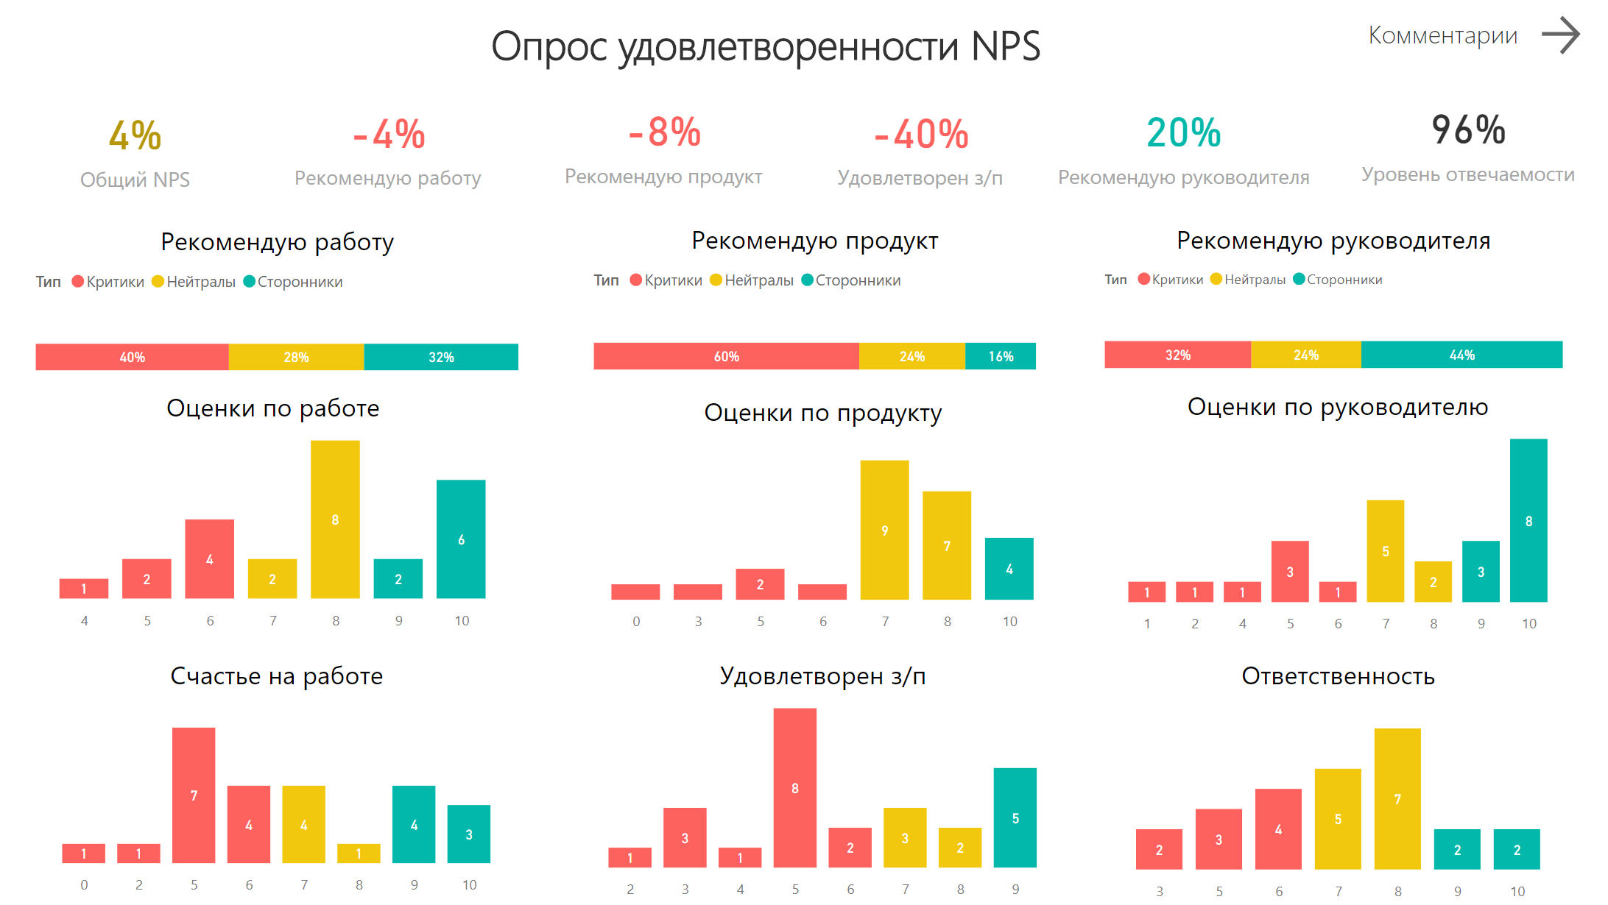

Slide 23
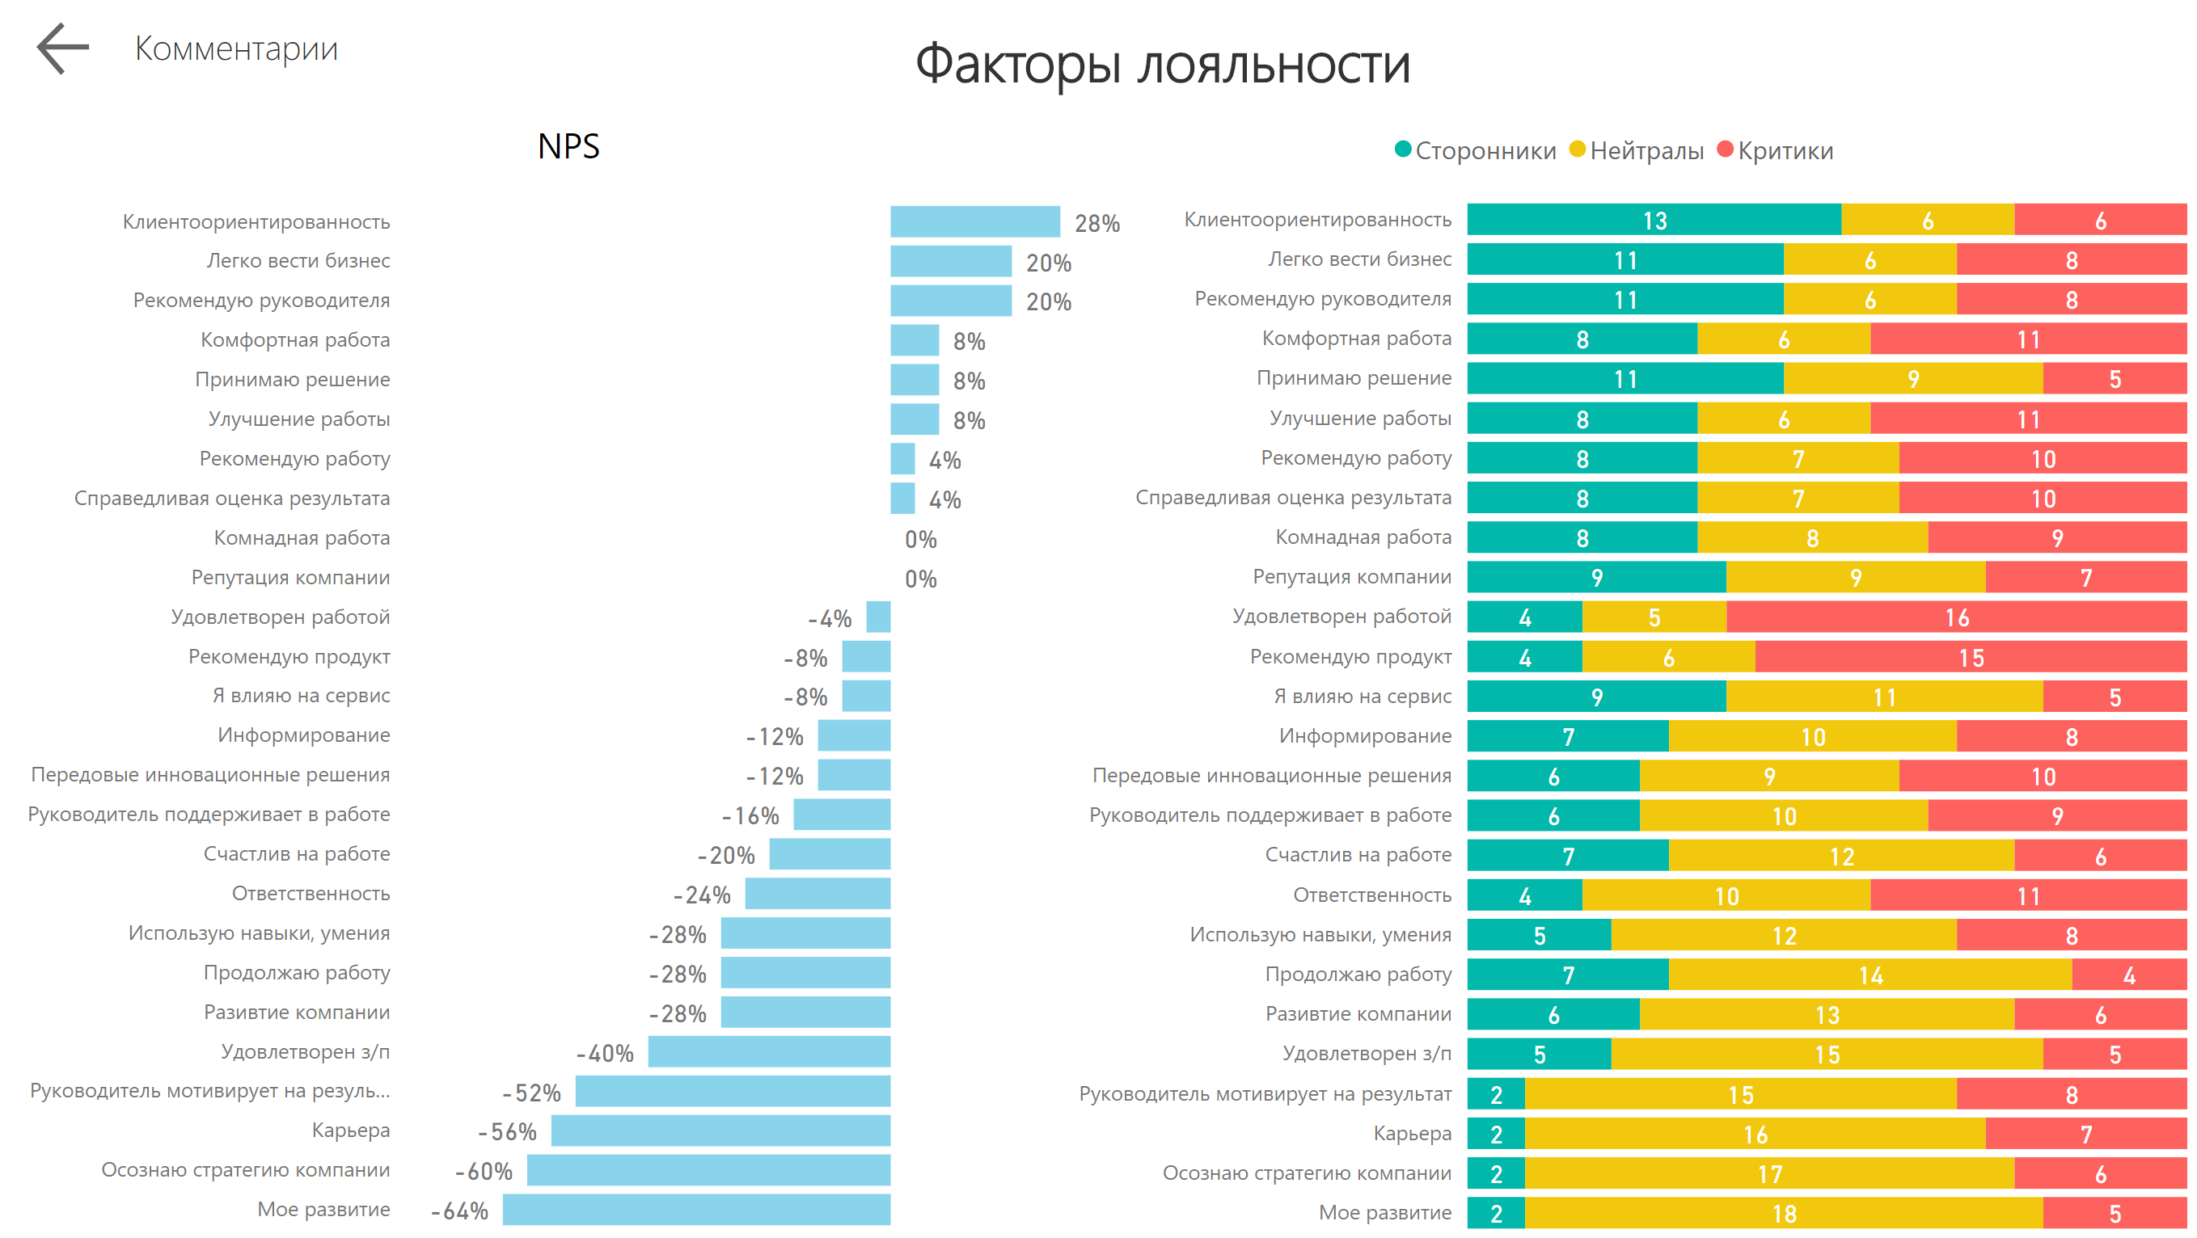

Slide 24
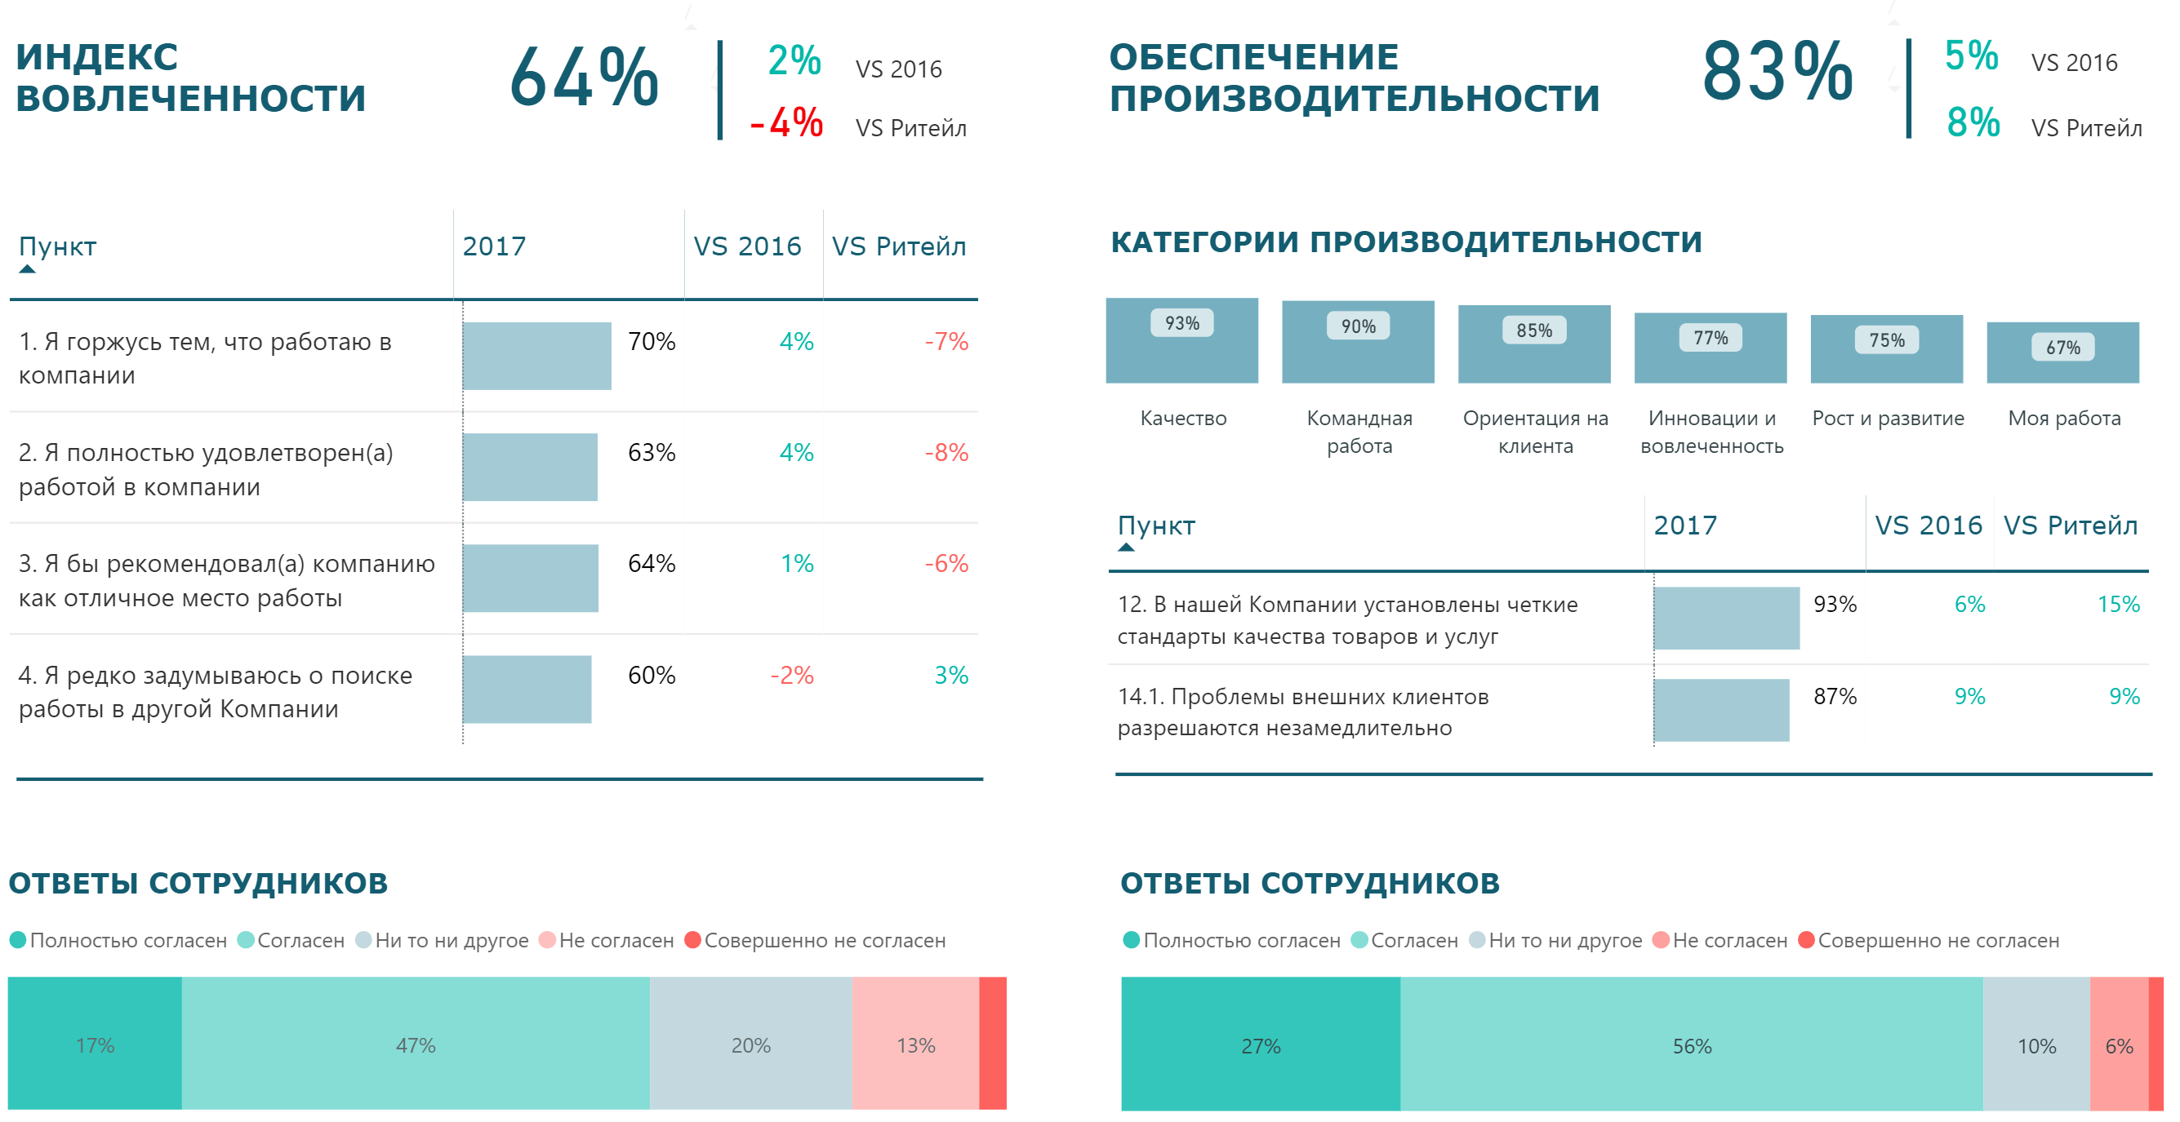

Slide 25
ЧЕКЛИСТ: ПОНЯТНЫЙ ДАШБОРД
Заказчик
Вид отчета
Диаграммы
Макет
Демо
Чистовик
© Алексей Колоколов | Институт бизнес-аналитики

Slide 26
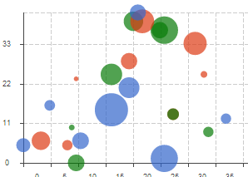
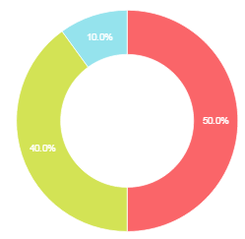
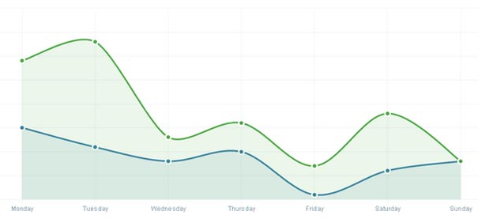
ВИДЫ АНАЛИЗА ДАННЫХ
РЕЙТИНГ
ВЗАИМОСВЯЗИ
СТРУКТУРА
ДИНАМИКА
© Алексей Колоколов | Институт бизнес-аналитики

Slide 27
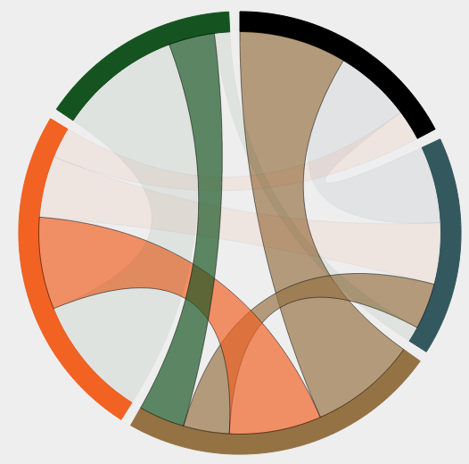
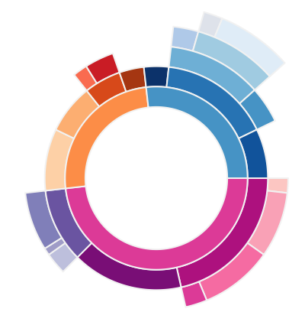
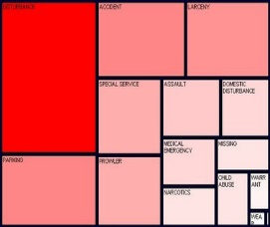
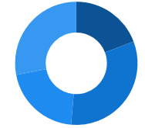
ВИДЫ ДИАГРАММ
 | Линейчатая | График | Гистограмма | Прочие, нестандартные
РЕЙТИНГ
ДИНАМИКА
СТРУКТУРА
ВЗАИМО-СВЯЗЬ
© Алексей Колоколов | Институт бизнес-аналитики

Slide 28
КЕЙС 3
EBITDA
В ЭНЕРГЕТИКЕ

Slide 29
EBITDA ПО ОБЪЕКТАМ ТЭС – 137 МЛН ₽
Подключено объектов к ТЭС, [шт.]
Итого, 2018
76
81
78
69
74
Кв 1 Кв 2 Кв 3 Кв 4
EBITDA по объектам, подключенным к ТЭС, [млн ₽]
EBITDA за 2018 год
137
События 2018 года
Объекты с отрицательной EBITDA
3 объекта
8 объектов
11 объектов
Объекты с положительной EBITDA
Выкуплено
Подключились
Отказались от подключения
EBITDA по подключенным объектам

Slide 30
EBITDA ПО ОБЪЕКТАМ ТЭС – 137 МЛН ₽
Подключено объектов к ТЭС, [шт.]
Итого, 2018
76
81
78
69
74
Кв 1 Кв 2 Кв 3 Кв 4
EBITDA по объектам, подключенным к ТЭС, [млн ₽]
EBITDA за 2018 год
137
События 2018 года
Объекты с отрицательной EBITDA
3 объекта
8 объектов
11 объектов
Объекты с положительной EBITDA
Выкуплено
Подключились
Отказались от подключения
EBITDA по подключенным объектам

Slide 31
137 МЛН ₽ EBITDA ПО ОБЪЕКТАМ ТЭС, 2018
76
Объектов подключено
3
Объекта
выкуплены ТЭС
8
Объектов подключились
11
Объектов отказались
Динамика подключения объектов
EBITDA по объектам, млн ₽
Объекты с отрицательной EBITDA
Объекты с положительной EBITDA
137 млн ₽
+350 млн ₽
-213 млн ₽
EBITDA
Положительная EBITDA
Отрицательная EBITDA
81
78
69
74
Кв 1 Кв 2 Кв 3 Кв 4

Slide 32
ЧЕКЛИСТ: ПОНЯТНЫЙ ДАШБОРД
Заказчик
Вид отчета
Диаграммы
Макет
Демо
Чистовик
© Алексей Колоколов | Институт бизнес-аналитики

Slide 33
УРОВНИ ИНФОРМАЦИИ
Ключевые показатели (сводка, summary)
1
Продажи
Прибыль, млн Р
Рентабельность
Сотрудников
100
500
35%
180
2
Визуализация (по видам анализа)
3
Детализация (справочные данные)

Slide 34
EBITDA ПО ОБЪЕКТАМ ТЭС – 137 МЛН ₽
Подключено объектов к ТЭС, [шт.]
Итого, 2018
76
81
78
69
74
Кв 1 Кв 2 Кв 3 Кв 4
EBITDA по объектам, подключенным к ТЭС, [млн ₽]
EBITDA за 2018 год
137
События 2018 года
Объекты с отрицательной EBITDA
3 объекта
8 объектов
11 объектов
Объекты с положительной EBITDA
Выкуплено
Подключились
Отказались от подключения
EBITDA по подключенным объектам

Slide 35
137 МЛН ₽ EBITDA ПО ОБЪЕКТАМ ТЭС, 2018
76
Объектов подключено
3
Объекта
выкуплены ТЭС
8
Объектов подключились
11
Объектов отказались
Динамика подключения объектов
EBITDA по объектам, млн ₽
Объекты с отрицательной EBITDA
Объекты с положительной EBITDA
137 млн ₽
+350 млн ₽
-213 млн ₽
EBITDA
Положительная EBITDA
Отрицательная EBITDA
81
78
69
74
Кв 1 Кв 2 Кв 3 Кв 4

Slide 36
КЕЙС 4
ПРОДАЖИ
КОЛЛ-ЦЕНТРА

Slide 37
Эффективность маркетинговых кампаний
Год
1
Абонентов в работе
313 099
Не отработано, %
-1,21
Контактов, шт.
207 128
Подключений, шт.
23 729
Конверсия, %
11,46
Выручка, тыс. ₽
3 676
2018
Месяц
3
4
5
6
Динамика конверсии
Продукт | Конверсия от контактов, % | Выручка, ₽ | Выполнение выручки, % | Подключений
Антивирус | 17,5 | 15 823 854 | 103 | 134 332
Home of HBO | 6,9 | 4 598 772 | 290 | 18149
Год кино 2018 | 11,7 | 1 954 847 | 344 | 8872
Vip Viasat | 7,2 | 1 121 757 | 301 | 4427
Лето в подарок | 18,9 | 1 062 076 | 914 | 8355
Выгодная фильмотека | 7,1 | 1 002 331 | 297 | 7885
Безлимитная Россия | 6,0 | 562 809 | 62 | 3584
Настрой кино | 6,2 | 401 369 | 214 | 1584
Безлимитный Урал | 7,6 | 265 212 | 397 | 1908
Upsale ТП ШПД | 8,3 | 83 051 | 75 | 980
Киномания | 1,7 | 42 966 | 96 | 195
Волшебный мир Disney | 4,0 | 39 592 | 142 | 261
Сделано в России | 4,9 | 10 805 | 189 | 51
Игровой | 1,2 | 8 136 | 31 | 64
Опция +100 | 2,9 | 1 949 | 30 | 23
Итог по кампаниям | 13,0 | 26 979 527 | 136 | 190 670
7
8
9
10
3
2
Услуга
IPTV
OTA
ШПД
Тип акции
Антивирус
Игровой тариф
Подписка
Каналы
Продукт
Upsale
Воронка продаж, %
Рейтинг партнеров
Vip Viasat
Home of HBO
Обработано
0,99
Антенна
Смарт про
Юником групп
Гран
КЦ Креатив
0,12
0,08
0,06
0,05
0,03
Безлимитная Россия
Агент
Атента
Контактов
0,66
Гран
КЦ Креатив
Продаж
0,08
Л Центрикс

Slide 38
Эффективность маркетинговых кампаний
Год
1
Абонентов в работе
313 099
Не отработано, %
-1,21
Контактов, шт.
207 128
Подключений, шт.
23 729
Конверсия, %
11,46
Выручка, тыс. ₽
3 676
2018
Месяц
3
4
5
6
Динамика конверсии
2
Продукт | Конверсия от контактов, % | Выручка, ₽ | Выполнение выручки, % | Подключений
Антивирус | 17,5 | 15 823 854 | 103 | 134 332
Home of HBO | 6,9 | 4 598 772 | 290 | 18149
Год кино 2018 | 11,7 | 1 954 847 | 344 | 8872
Vip Viasat | 7,2 | 1 121 757 | 301 | 4427
Лето в подарок | 18,9 | 1 062 076 | 914 | 8355
Выгодная фильмотека | 7,1 | 1 002 331 | 297 | 7885
Безлимитная Россия | 6,0 | 562 809 | 62 | 3584
Настрой кино | 6,2 | 401 369 | 214 | 1584
Безлимитный Урал | 7,6 | 265 212 | 397 | 1908
Upsale ТП ШПД | 8,3 | 83 051 | 75 | 980
Киномания | 1,7 | 42 966 | 96 | 195
Волшебный мир Disney | 4,0 | 39 592 | 142 | 261
Сделано в России | 4,9 | 10 805 | 189 | 51
Игровой | 1,2 | 8 136 | 31 | 64
Опция +100 | 2,9 | 1 949 | 30 | 23
Итог по кампаниям | 13,0 | 26 979 527 | 136 | 190 670
7
8
9
10
3
Услуга
IPTV
OTA
ШПД
Тип акции
Антивирус
Игровой тариф
Подписка
Каналы
Продукт
Upsale
Воронка продаж, %
Рейтинг партнеров
Vip Viasat
Home of HBO
Обработано
0,99
Антенна
Смарт про
Юником групп
Гран
КЦ Креатив
0,12
0,08
0,06
0,05
0,03
Безлимитная Россия
Агент
Атента
Контактов
0,66
Гран
КЦ Креатив
Продаж
0,08
Л Центрикс

Slide 39
Эффективность маркетинговых кампаний
Год
Абонентов в работе
313 099
Не отработано, %
-1,21
Контактов, шт.
207 128
Подключений, шт.
23 729
Конверсия, %
11,46
Выручка, тыс. ₽
3 676
2018
Месяц
3
4
5
6
Динамика конверсии
7
8
9
10
Продукт | Конверсия от контактов, % | Выручка, ₽ | Выполнение выручки, % | Подключений
Антивирус | 17,5 | 15 823 854 | 103 | 134 332
Home of HBO | 6,9 | 4 598 772 | 290 | 18149
Год кино 2018 | 11,7 | 1 954 847 | 344 | 8872
Vip Viasat | 7,2 | 1 121 757 | 301 | 4427
Лето в подарок | 18,9 | 1 062 076 | 914 | 8355
Выгодная фильмотека | 7,1 | 1 002 331 | 297 | 7885
Безлимитная Россия | 6,0 | 562 809 | 62 | 3584
Настрой кино | 6,2 | 401 369 | 214 | 1584
Безлимитный Урал | 7,6 | 265 212 | 397 | 1908
Upsale ТП ШПД | 8,3 | 83 051 | 75 | 980
Киномания | 1,7 | 42 966 | 96 | 195
Волшебный мир Disney | 4,0 | 39 592 | 142 | 261
Сделано в России | 4,9 | 10 805 | 189 | 51
Игровой | 1,2 | 8 136 | 31 | 64
Опция +100 | 2,9 | 1 949 | 30 | 23
Итог по кампаниям | 13,0 | 26 979 527 | 136 | 190 670
Услуга
IPTV
OTA
ШПД
Тип акции
Антивирус
Игровой тариф
Подписка
Каналы
Продукт
Upsale
Воронка продаж, %
Рейтинг партнеров
Vip Viasat
Home of HBO
Обработано
0,99
Антенна
Смарт про
Юником групп
Гран
КЦ Креатив
0,12
0,08
0,06
0,05
0,03
Безлимитная Россия
Агент
Атента
Контактов
0,66
Гран
КЦ Креатив
Продаж
0,08
Л Центрикс

Slide 40
Эффективность маркетинговых кампаний
Год
Абонентов в работе
313 099
Не отработано, %
-1,21
Контактов, шт.
207 128
Подключений, шт.
23 729
Конверсия, %
11,46
Выручка, тыс. ₽
3 676
2018
Месяц
3
4
5
6
Воронка продаж, %
Топ-5 партнеров по конверсии
Динамика конверсии
7
8
9
10
Антенна
Смарт про
Юником групп
Гран
КЦ Креатив
0,12
0,08
0,06
0,05
0,03
Услуга
Обработано
0,99
IPTV
OTA
ШПД
Контактов
0,66
Тип акции
Антивирус
Игровой тариф
Продаж
0,08
Подписка
Каналы
Продукт | Конверсия от контактов, % | Выручка, ₽ | Выполнение выручки, % | Подключений
Антивирус | 17,5 | 15 823 854 | 103 | 134 332
Home of HBO | 6,9 | 4 598 772 | 290 | 18149
Год кино 2018 | 11,7 | 1 954 847 | 344 | 8872
Vip Viasat | 7,2 | 1 121 757 | 301 | 4427
Лето в подарок | 18,9 | 1 062 076 | 914 | 8355
Выгодная фильмотека | 7,1 | 1 002 331 | 297 | 7885
Безлимитная Россия | 6,0 | 562 809 | 62 | 3584
Настрой кино | 6,2 | 401 369 | 214 | 1584
Безлимитный Урал | 7,6 | 265 212 | 397 | 1908
Upsale ТП ШПД | 8,3 | 83 051 | 75 | 980
Киномания | 1,7 | 42 966 | 96 | 195
Волшебный мир Disney | 4,0 | 39 592 | 142 | 261
Сделано в России | 4,9 | 10 805 | 189 | 51
Игровой | 1,2 | 8 136 | 31 | 64
Опция +100 | 2,9 | 1 949 | 30 | 23
Итог по кампаниям | 13,0 | 26 979 527 | 136 | 190 670
Продукт
Upsale
Vip Viasat
Home of HBO
Безлимитная Россия
Агент
Атента
Гран
КЦ Креатив
Л Центрикс

Slide 41
ЧЕКЛИСТ: ПОНЯТНЫЙ ДАШБОРД
Заказчик
Вид отчета
Диаграммы
Макет
Демо
Чистовик
© Алексей Колоколов | Институт бизнес-аналитики

Slide 42





BUSINESS INTELLIGENCE / BIG DATA
ERP
Хранилище
данных
Кубы
Dashboards
Управленческие
решения
1C
Mobile
CRM
Data Mining
BSC/KPI
Планы
© Алексей Колоколов | Институт бизнес-аналитики

Slide 43
BUSINESS INTELLIGENCE / BIG DATA
ERP
Хранилище
данных
Кубы
Dashboards
Управленческие
решения
1C
Mobile
CRM
Data Mining
BSC/KPI
Планы
© Алексей Колоколов | Институт бизнес-аналитики

Slide 44




ТОП-3 ИНСТРУМЕНТЫ

Slide 45
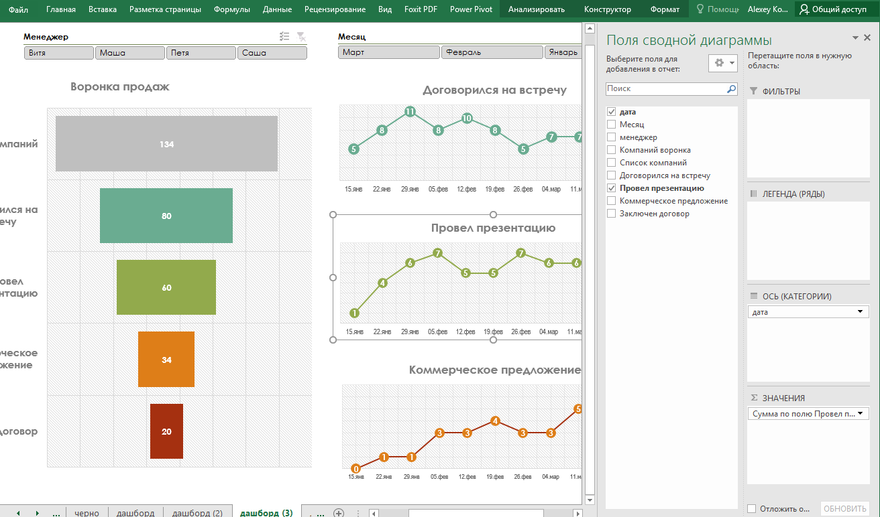
+ СВОДНЫЕ ТАБЛИЦЫ

Slide 46
КЕЙС 5
ВОРОНКА
ПРОДАЖ

Slide 47
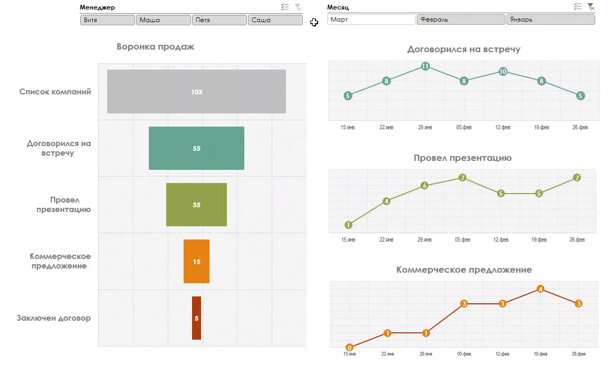

Slide 48
ЧЕКЛИСТ: ПОНЯТНЫЙ ДАШБОРД
Заказчик
Вид отчета
Диаграммы
Макет
Демо
Чистовик
© Алексей Колоколов | Институт бизнес-аналитики

Slide 49
ИНТЕРФЕЙС
 | Название отчета
Фильтры (навигация) | Рабочая область

Slide 50
СЕТКА РАБОЧЕЙ ОБЛАСТИ 2х2
Блок информации (таблица / график)
Блок информации (таблица / график)
Блок информации (таблица / график)
Блок информации (таблица / график)

Slide 51
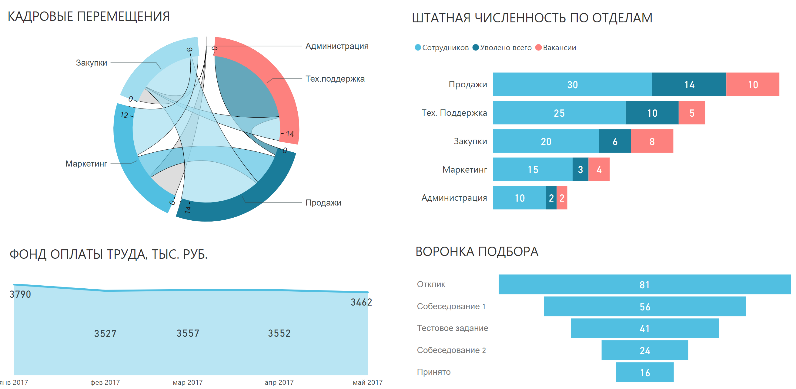

Slide 52
СЕТКА РАБОЧЕЙ ОБЛАСТИ 2х3
Блок информации (таблица / график)
Блок информации (таблица / график)
Блок информации (таблица / график)
Блок информации (таблица / график)
Блок информации (таблица / график)
Блок информации (таблица / график)

Slide 53
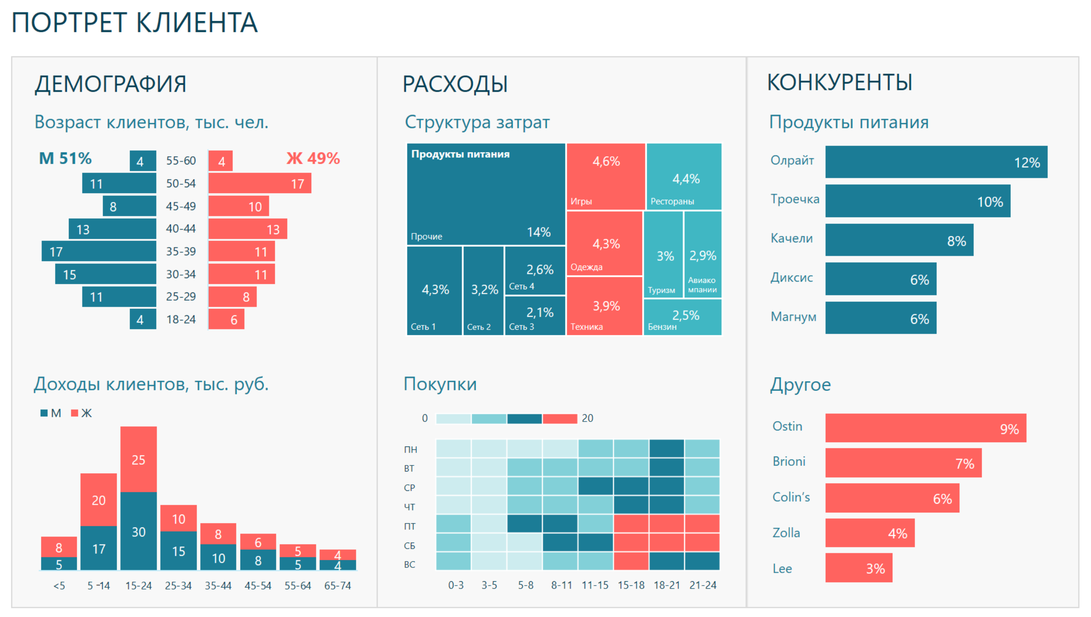

Slide 54
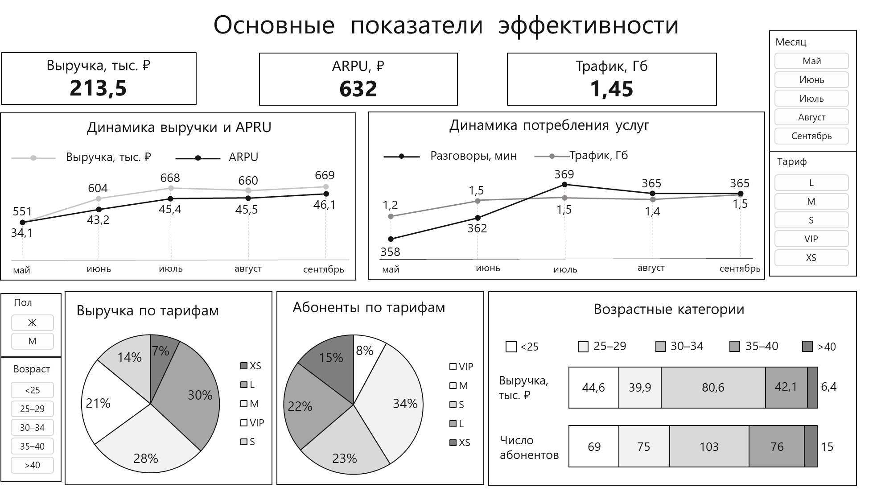

Slide 55
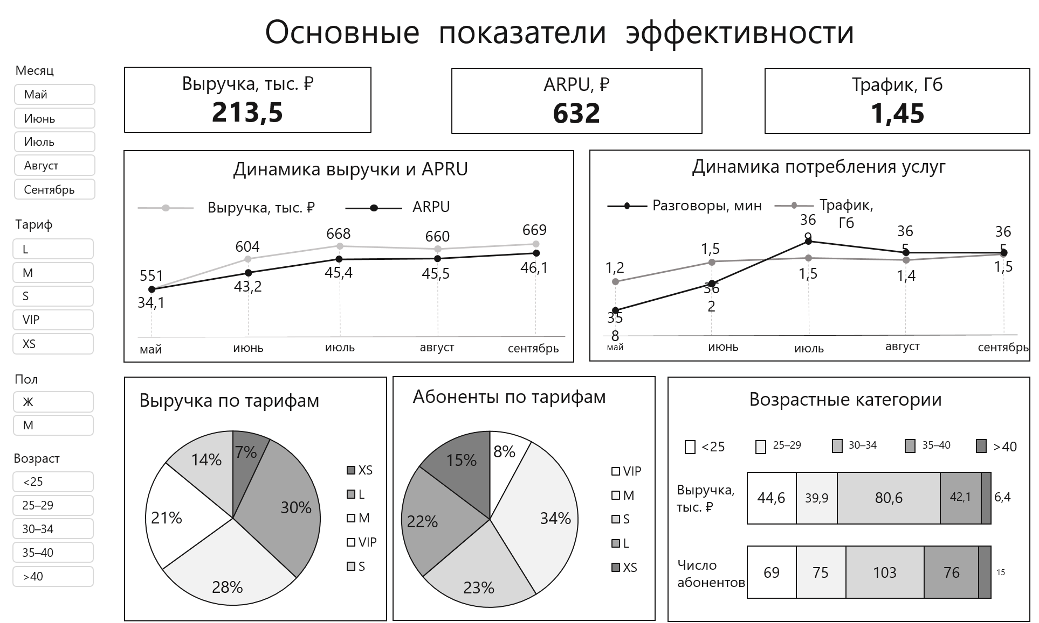

Slide 56
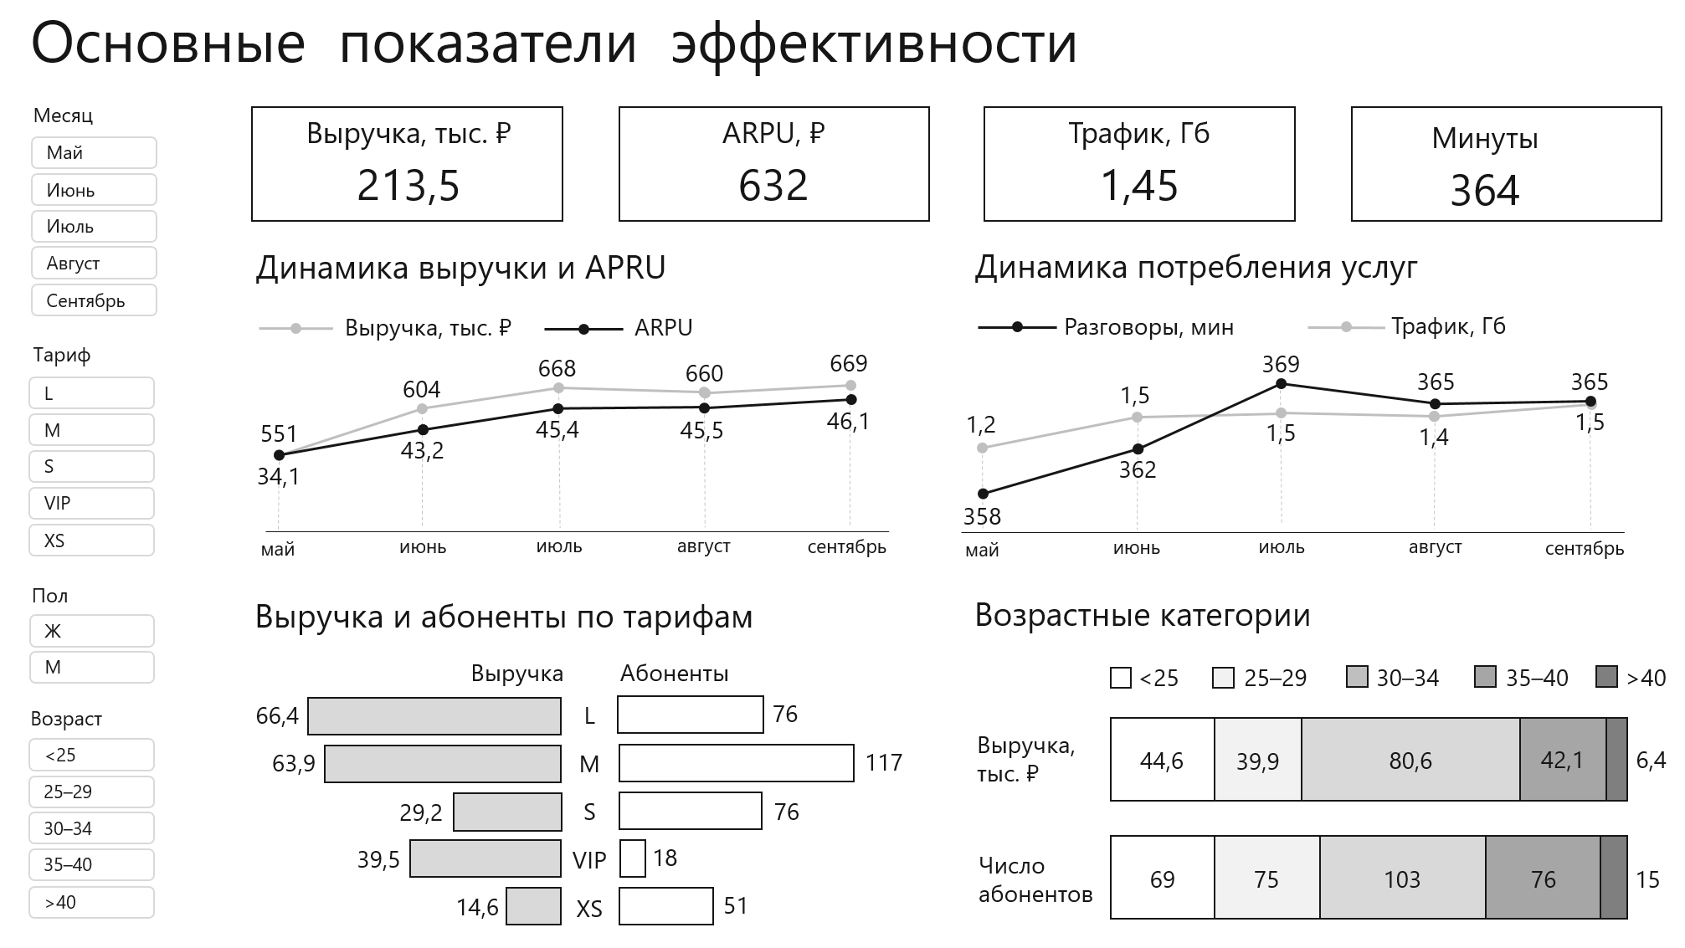

Slide 57
ИНТЕРФЕЙС ДАШБОРДА
Фильтры | Название отчета
 | Карточки с KPI
 | Рабочая область

Slide 58
КЕЙС 6
ДАШБОРД
НАЧАЛЬНИКА ЦЕХА

Slide 59
ЭТАПЫ РАЗРАБОТКИ ДАШБОРДА
Интервью заказчика, заполнение постановки
Разработка эскиза, визуальной идеи
Детализация эскиза
Разработка дизайн-макета, демонстрация заказчику
Доработки по итогам демонстрации
Утверждение, финальный дизайн

Slide 60
КЕЙС. АНАЛИЗ РАСХОДОВ НА ОПЛАТУ ТРУДА
1
Носитель информации, периодичность | Заказчик
Дашборд в SAP ежемесячно | Начальник цеха
Количественные показатели (руб, шт, тонн, чел…) | Выводы
Сумма оплат ФОТ Численность КПЭ | По какой статьей произошел перерасход
Измерения (дата, статья, , филиал, услуга… ) | Пример решения
Статья расходов | Не допускать в работе в выходные Не платить премию

Slide 61
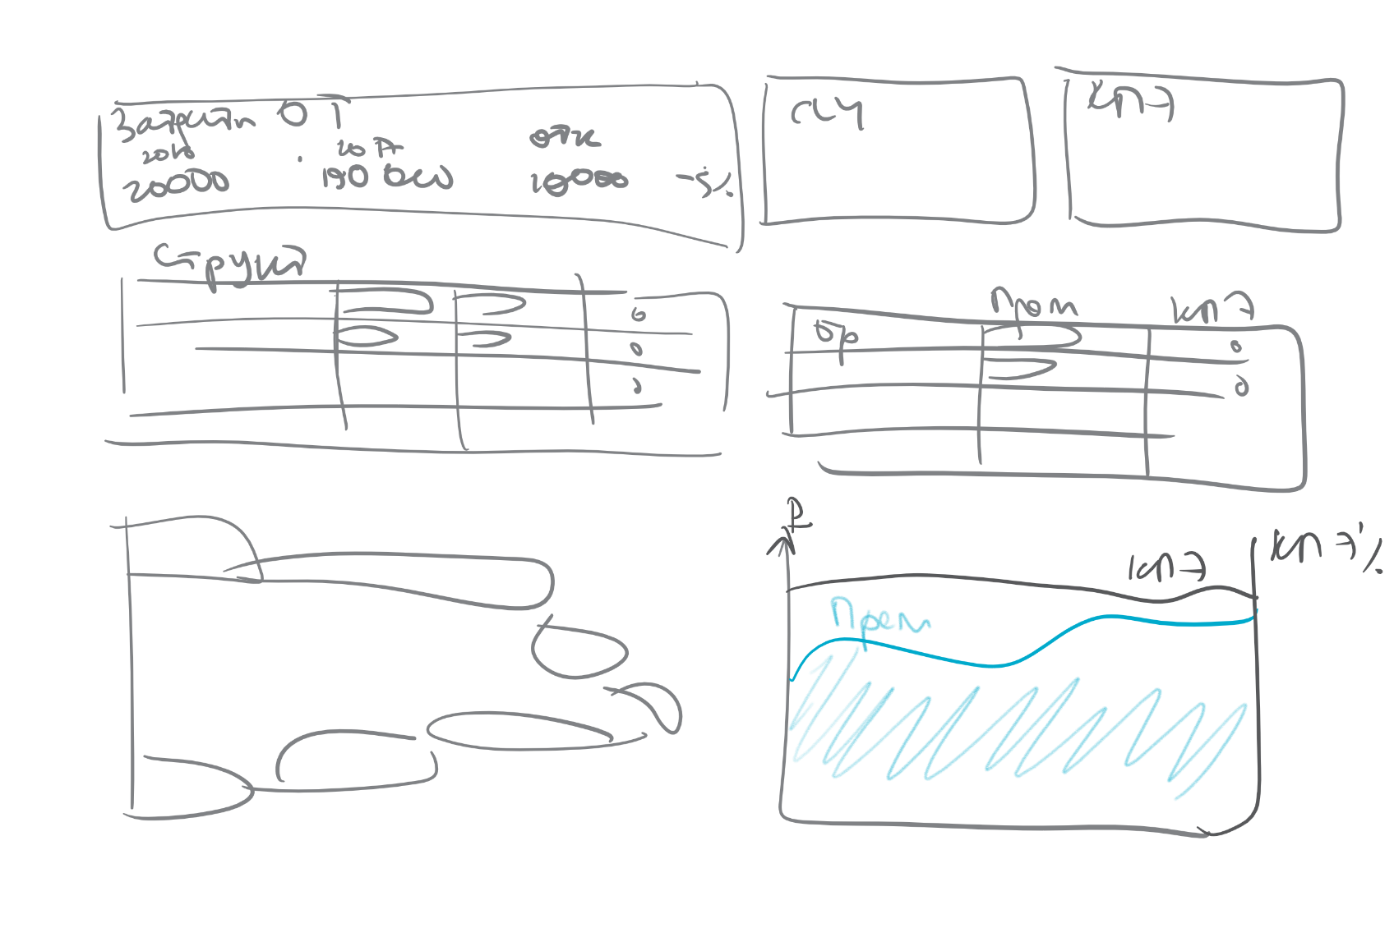
2

Slide 62
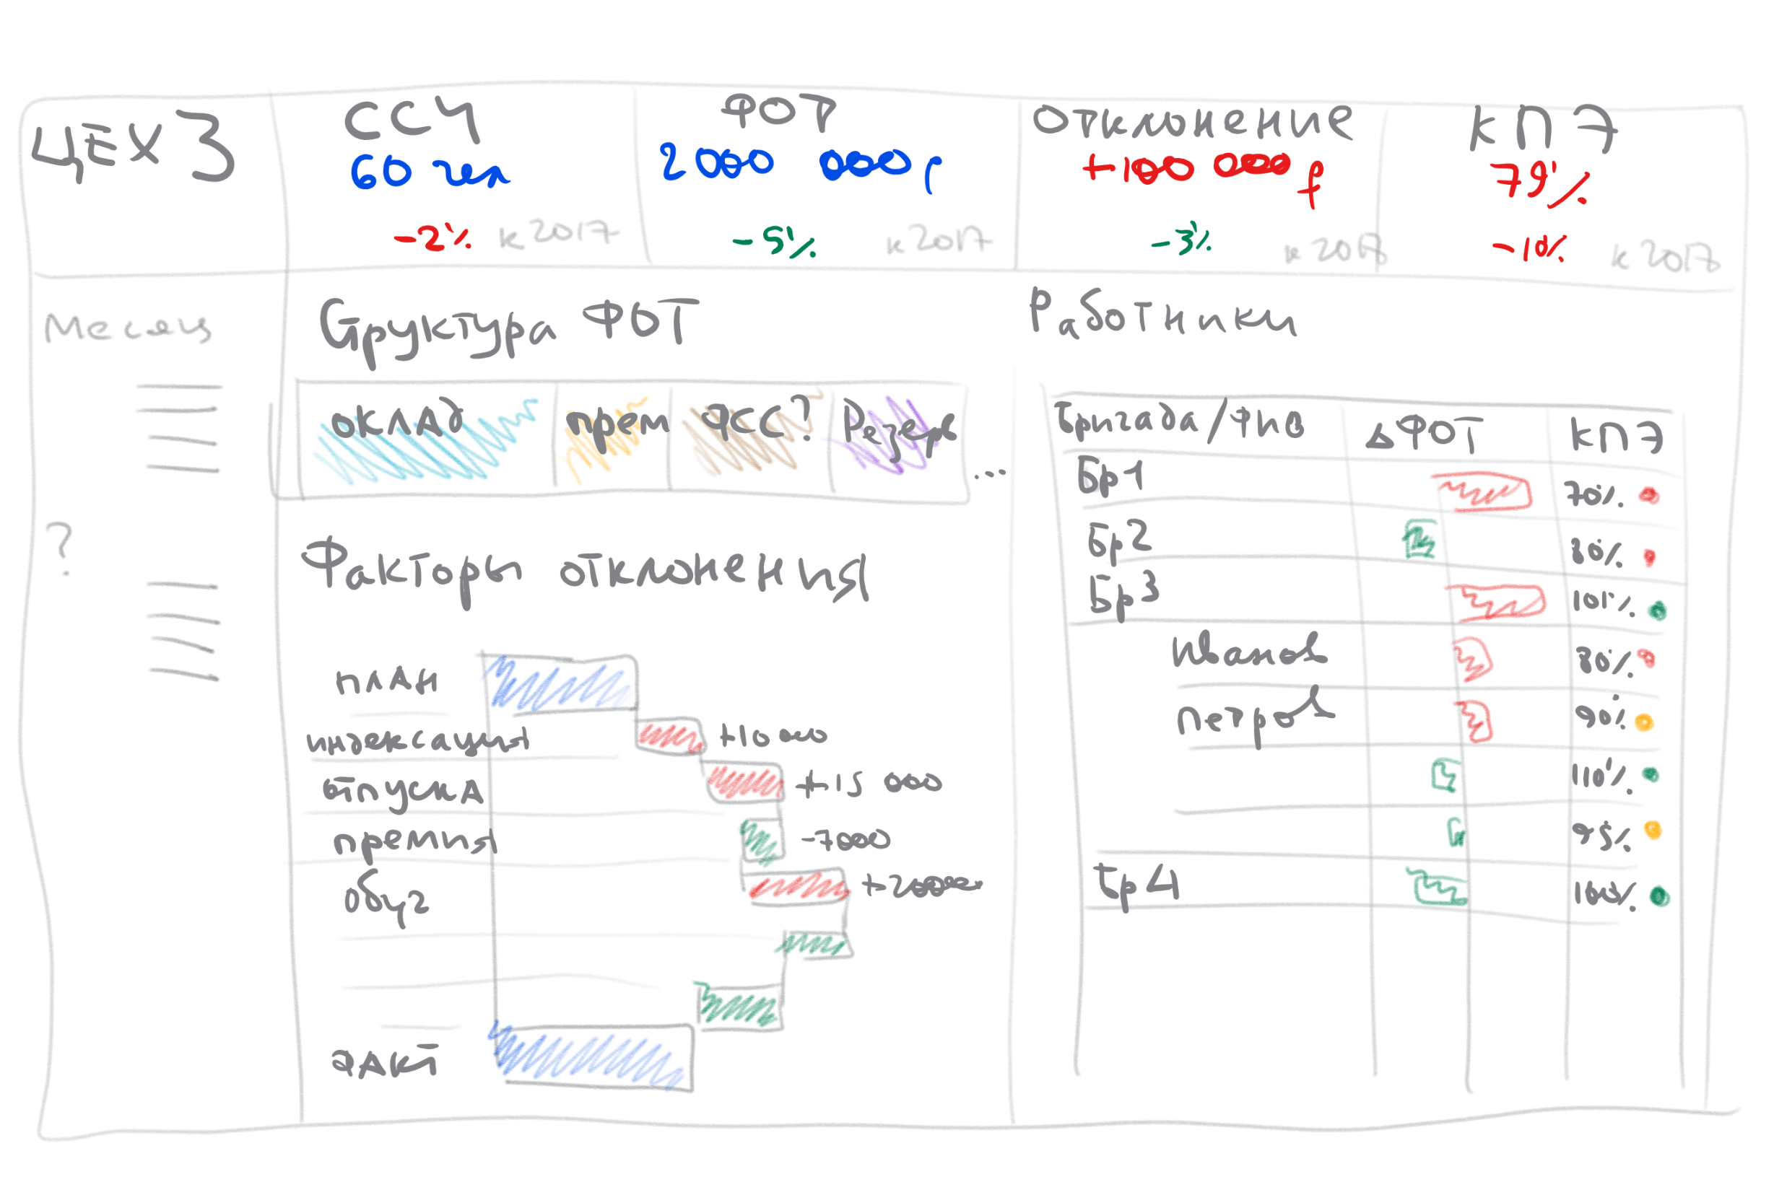
3

Slide 63
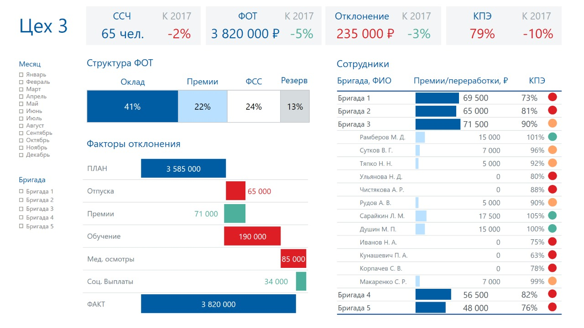
4

Slide 64
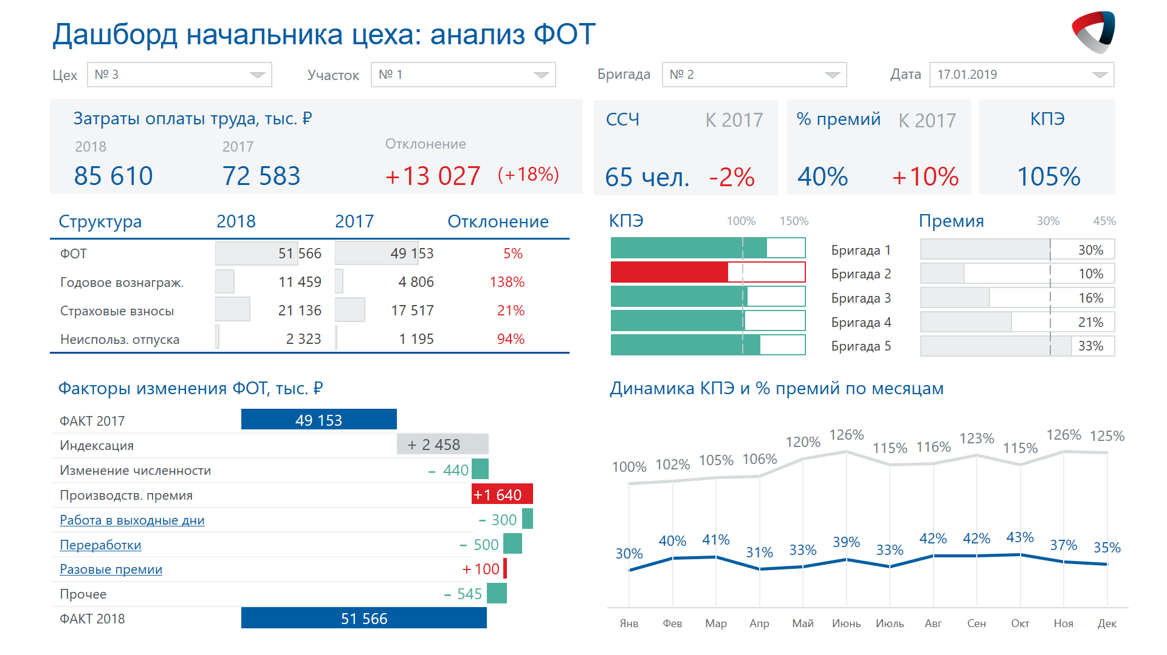
6

Slide 65
ЗАПОМНИТЕ
И ИСПОЛЬЗУЙТЕ

Slide 66
ТЗ НА САЛФЕТКЕ
Носитель информации, периодичность | Заказчик
Количественные показатели (руб, шт, тонн, чел…) | Выводы
Измерения (дата, статья, , филиал, услуга… ) | Пример решения

Slide 67
ВИД ОТЧЕТА
ОПЕРАТИВНЫЙ
АНАЛИТИЧЕСКИЙ
СТРАТЕГИЧЕСКИЙ

Slide 68
УРОВНИ ИНФОРМАЦИИ
Ключевые показатели (сводка, summary)
1
Продажи
Прибыль, млн Р
Рентабельность
Сотрудников
100
500
35%
180
2
Визуализация (по видам анализа)
3
Детализация (справочные данные)

Slide 69
МОДУЛЬНАЯ СЕТКА
Фильтры | Название отчета
 | Карточки с KPI
 | Рабочая область

Slide 70
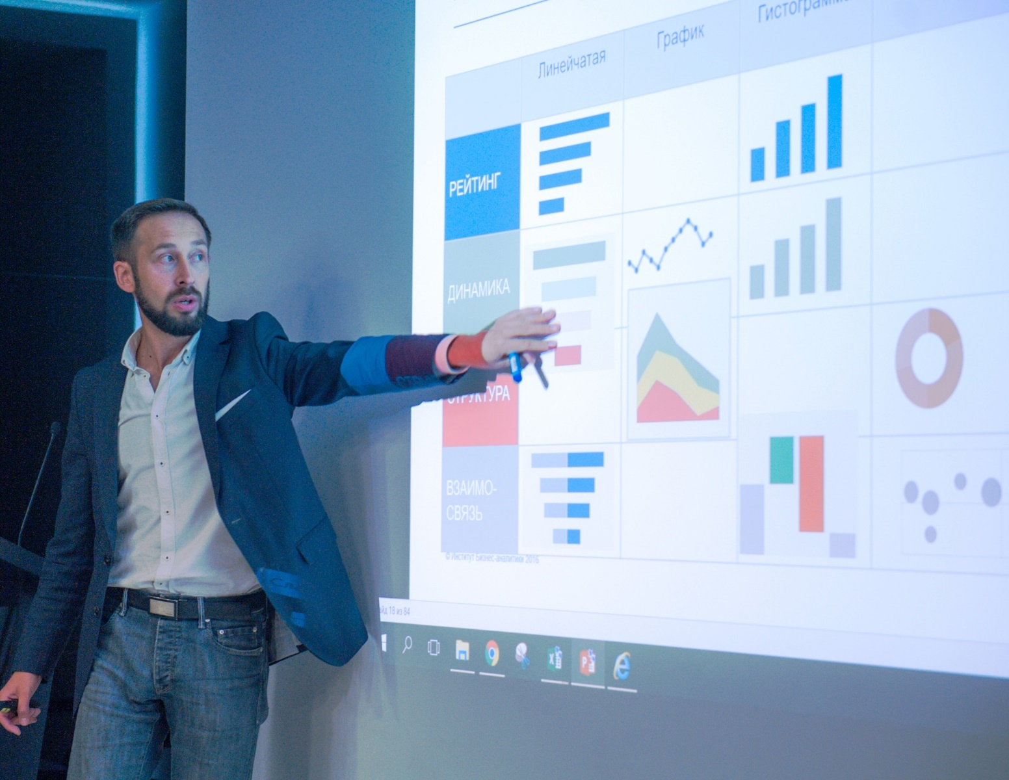
ЗАСТАВЬТЕ ВАШИ ДАННЫЕ ГОВОРИТЬ
Алексей Колоколов
Визуализация данных
Корпоративные отчеты
HR-аналитика
Data-Driven культура
www.alexkolokolov.com
+7 (499) 380-70-78
a@alexkolokolov.com

